Slide 1
KUBERNETES
Lê Nhật Anh - 6051071104
Nguyễn Tiến Đạt - 6051071026
Trân Tuấn Sơn - 6051071101
Đặng Võ Công Thành - 6051071109

Slide 2
Kubernetes là gì?
1

Slide 3
Định nghĩa chính thức của Kubernetes
Công cụ điều phối container mã nguồn mở (container orchestration tool)
Được phát triển bởi Google
Giúp quản lý các ứng dụng containerized trong những môi trường phát triển khác nhau

Slide 4
KUBERNETES GIẢI QUYẾT NHỮNG VẤN ĐỀ GÌ?

Slide 5
Kubernetes giải quyết những vấn đề gì?
🤔
Những công việc của công cụ điều phối là gì?

Slide 6
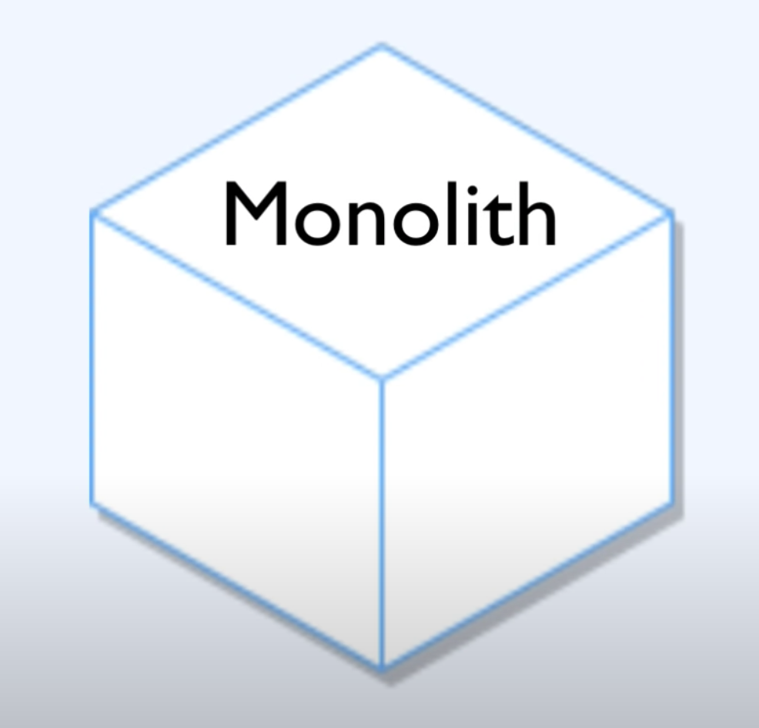
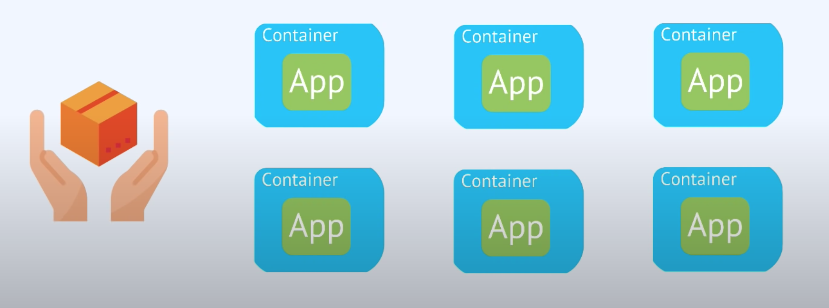
Công cụ điều phối container
Chuyển đổi từ Monolith sang Microservices
Tăng cường sử dụng các container
Quản lý hàng trăm container một cách thích hợp

Slide 7
Ưu điểm của công cụ điều phối
High Availability or no downtime
Scalability or high performance
Disaster recovery - backup and restore

Slide 8
KIẾN TRÚC CỦA KUBERNETES
2
KUBERNETES ARCHITECTURE

Slide 9
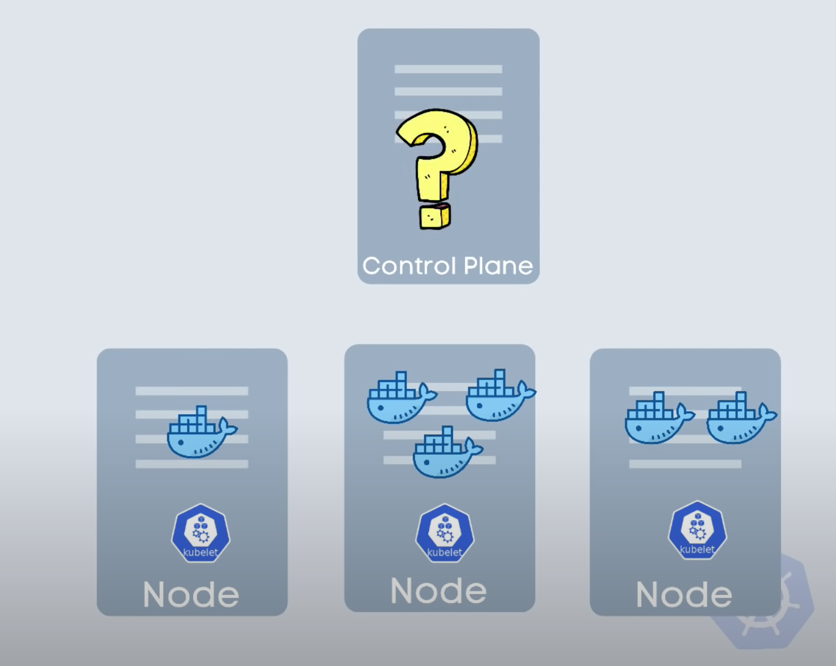
KIẾN TRÚC CỦA KUBERNETES
Master node: Điều phối, quản lý các node con
Node: Chứ những container

Slide 10
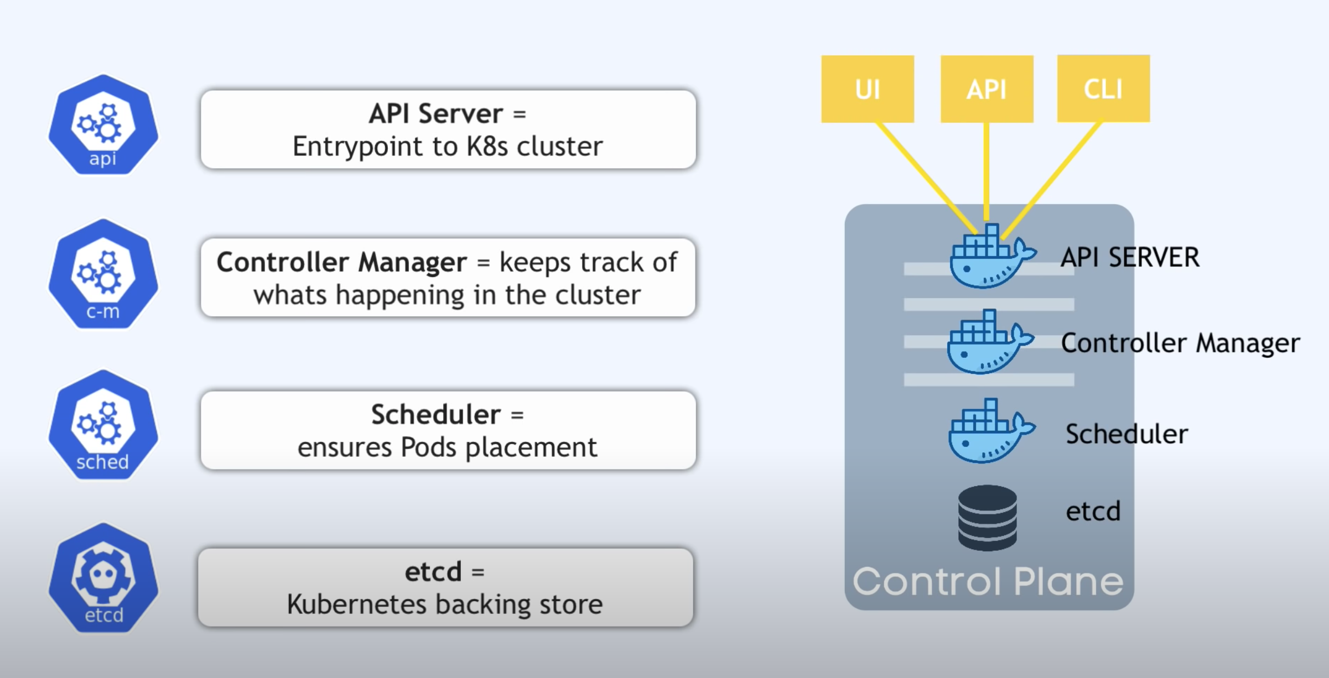

Slide 11
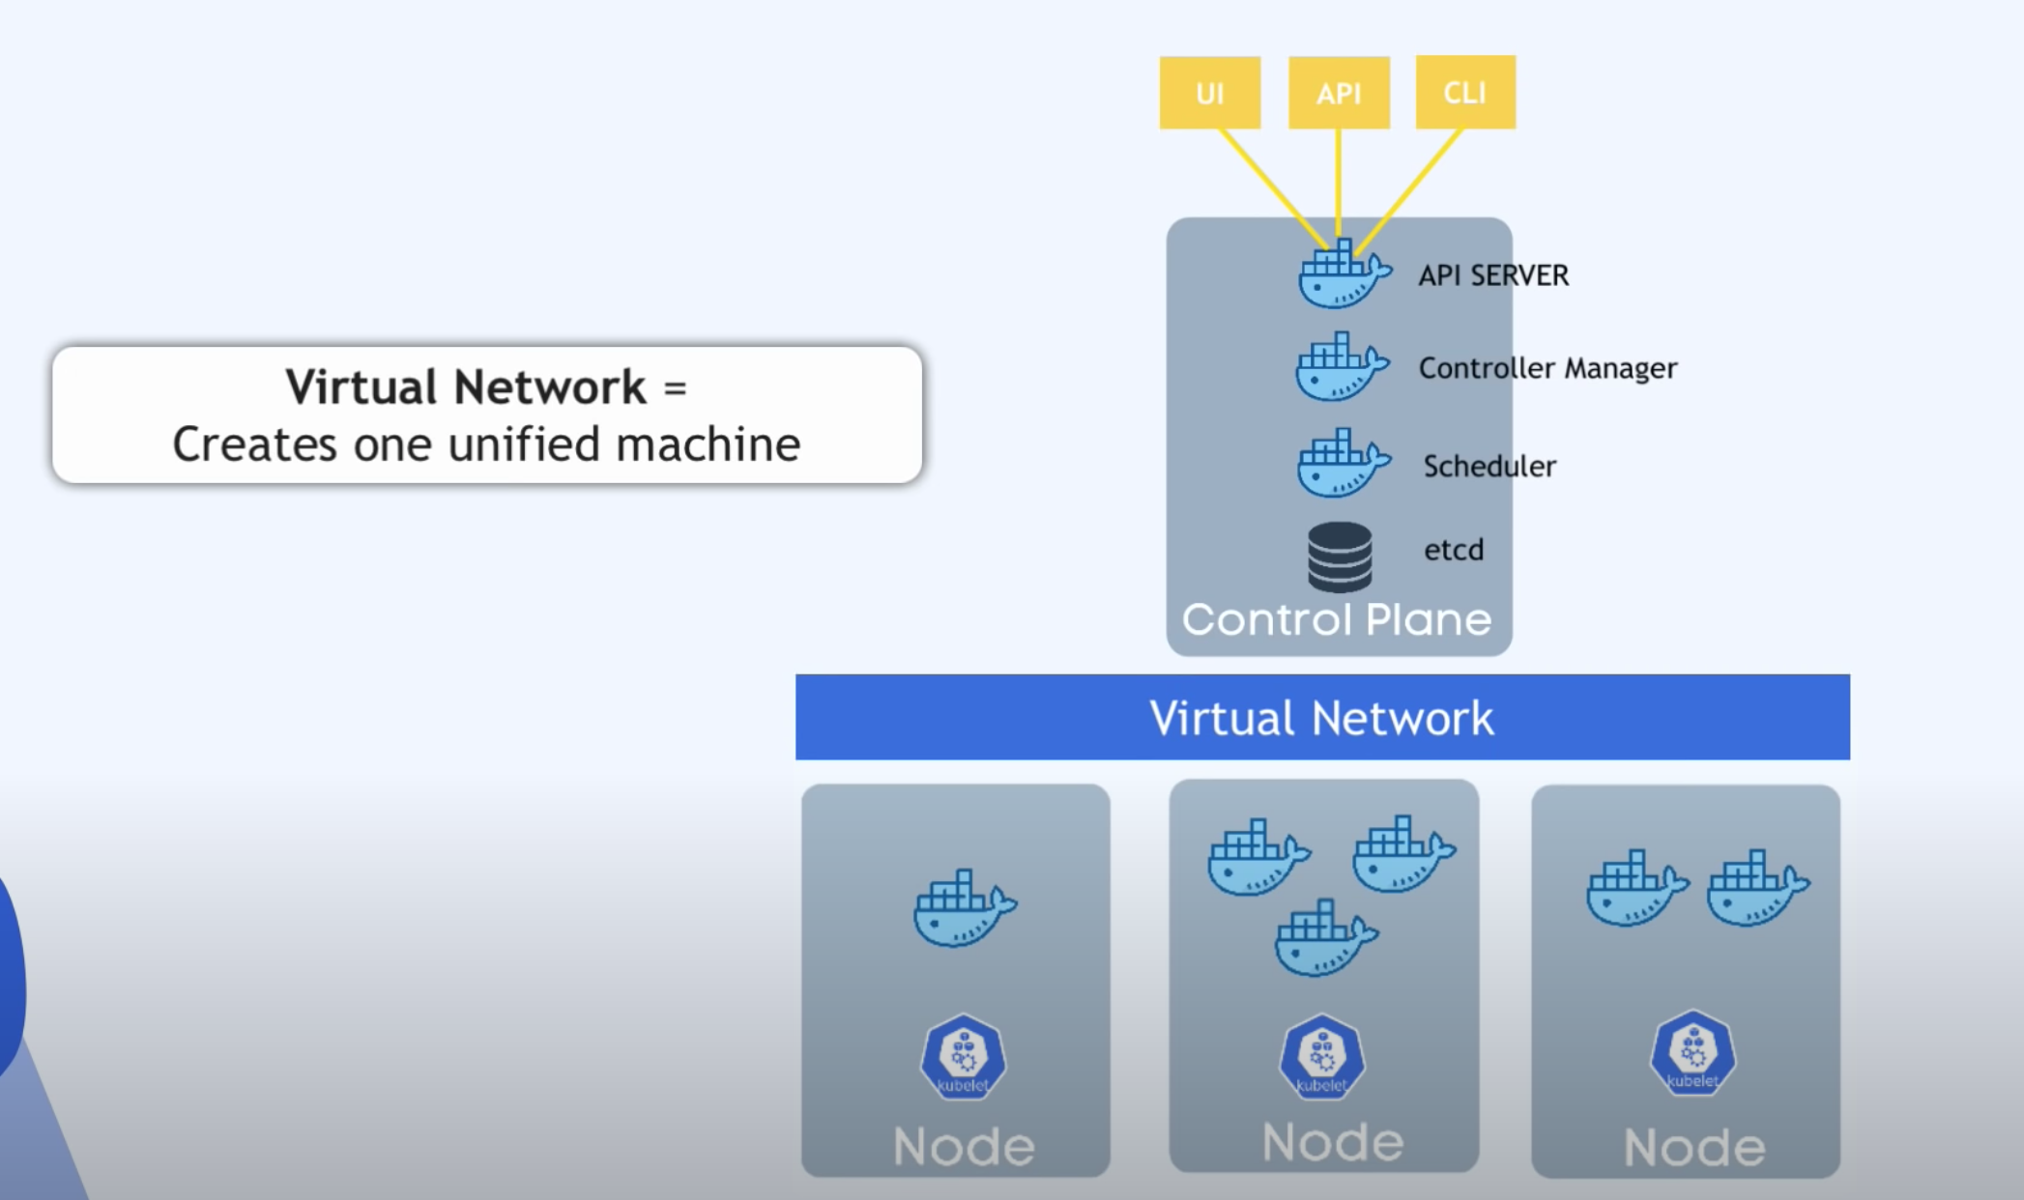

Slide 12
THÀNH PHẦN CHÍNH CỦA KUBERNETES
3
MAIN KUBERNETES COMPONENTS

Slide 13
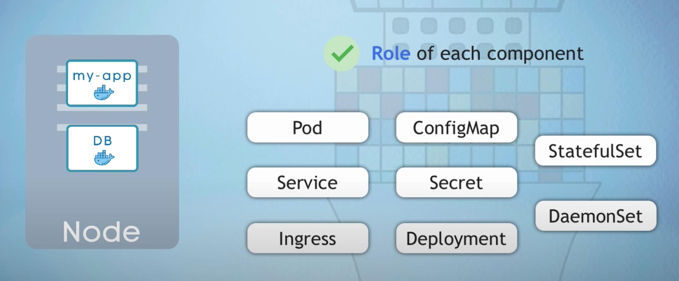
THÀNH PHẦN CHÍNH CỦA KUBERNETES

Slide 14
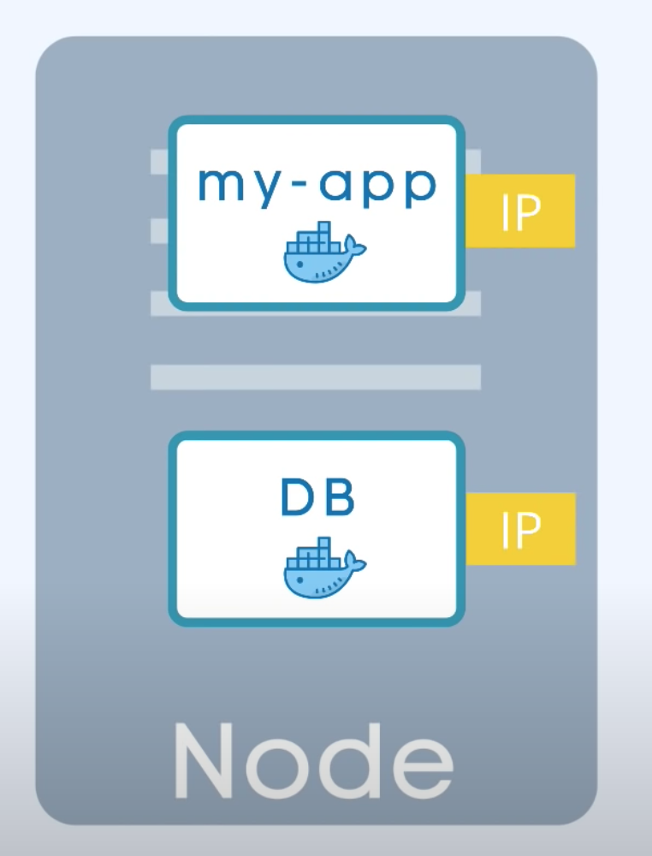
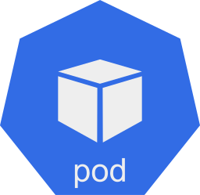
NODE & POD
Đơn vị nhỏ nhất của Kubernetes
Abstraction trên những container
Thường 1 app cho mỗi pod
Mỗi pod có 1 địa chỉ ip
Địa chỉ ip sẽ được cấp lại mỗi khi pod được tạo lại

Slide 15
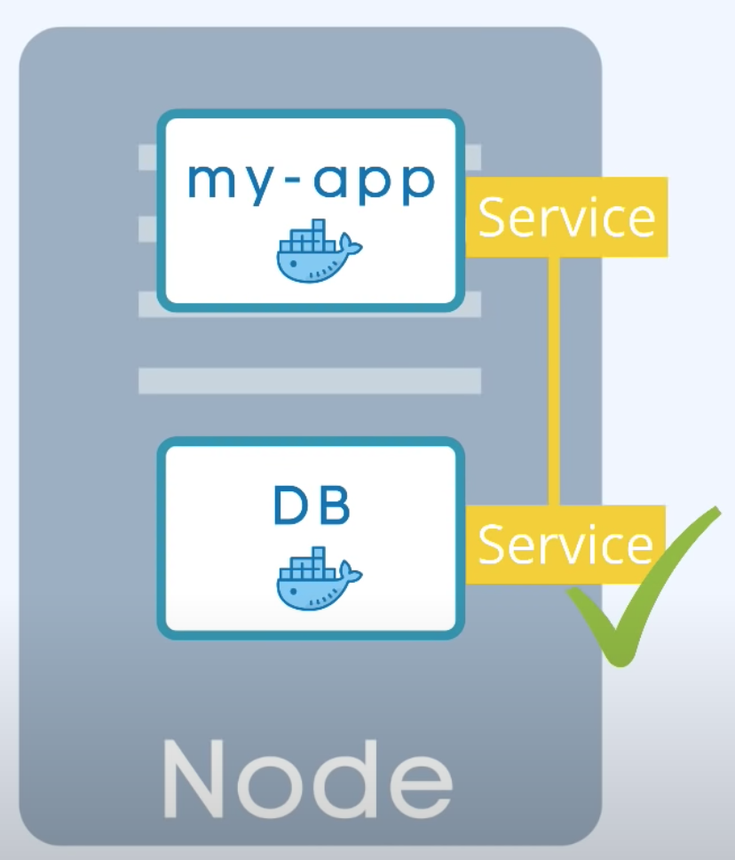
SERVICE & INGRESS
SERVICE
Địa chỉ IP dài hạn
Vòng đời của service và pod không kết nối với nhau

Slide 16
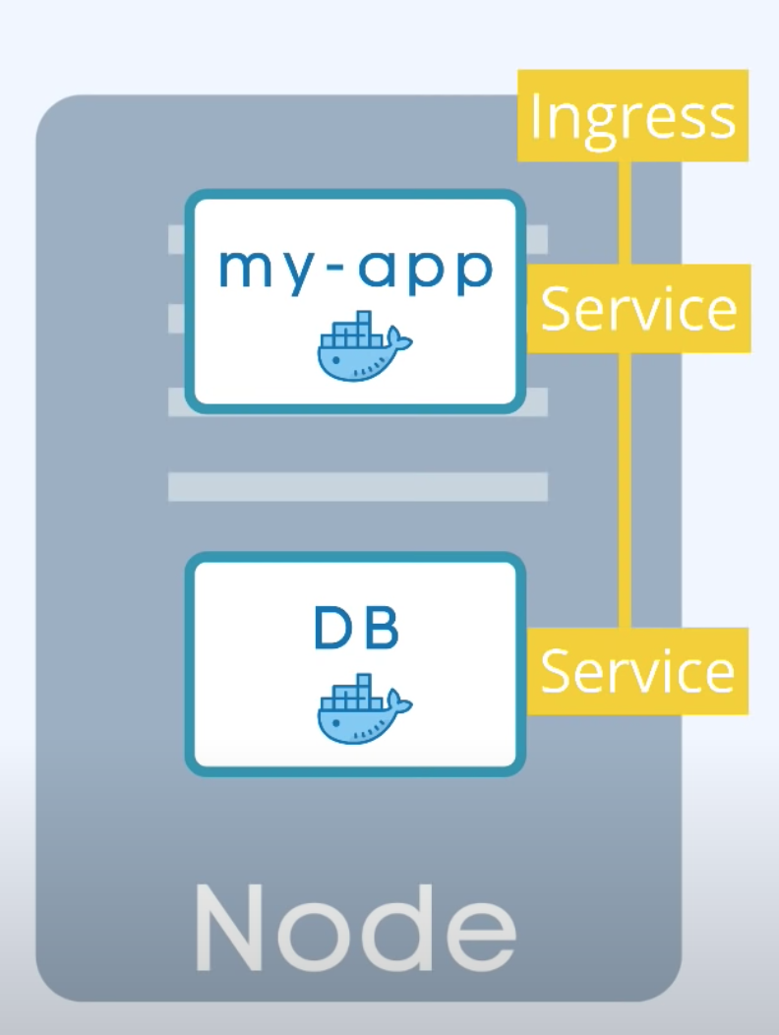
SERVICE & INGRESS
INGRESS
Điều hướng các yêu cầu traffic giao thức HTTP và HTTPS từ bên ngoài vào các service bên trong Cluster.
Chỉ để phục vụ các cổng, yêu cầu HTTP, HTTPS còn các loại cổng khác, giao thức khác để truy cập được từ bên ngoài thì dùng Service với kiểu NodePort và LoadBalancer

Slide 17
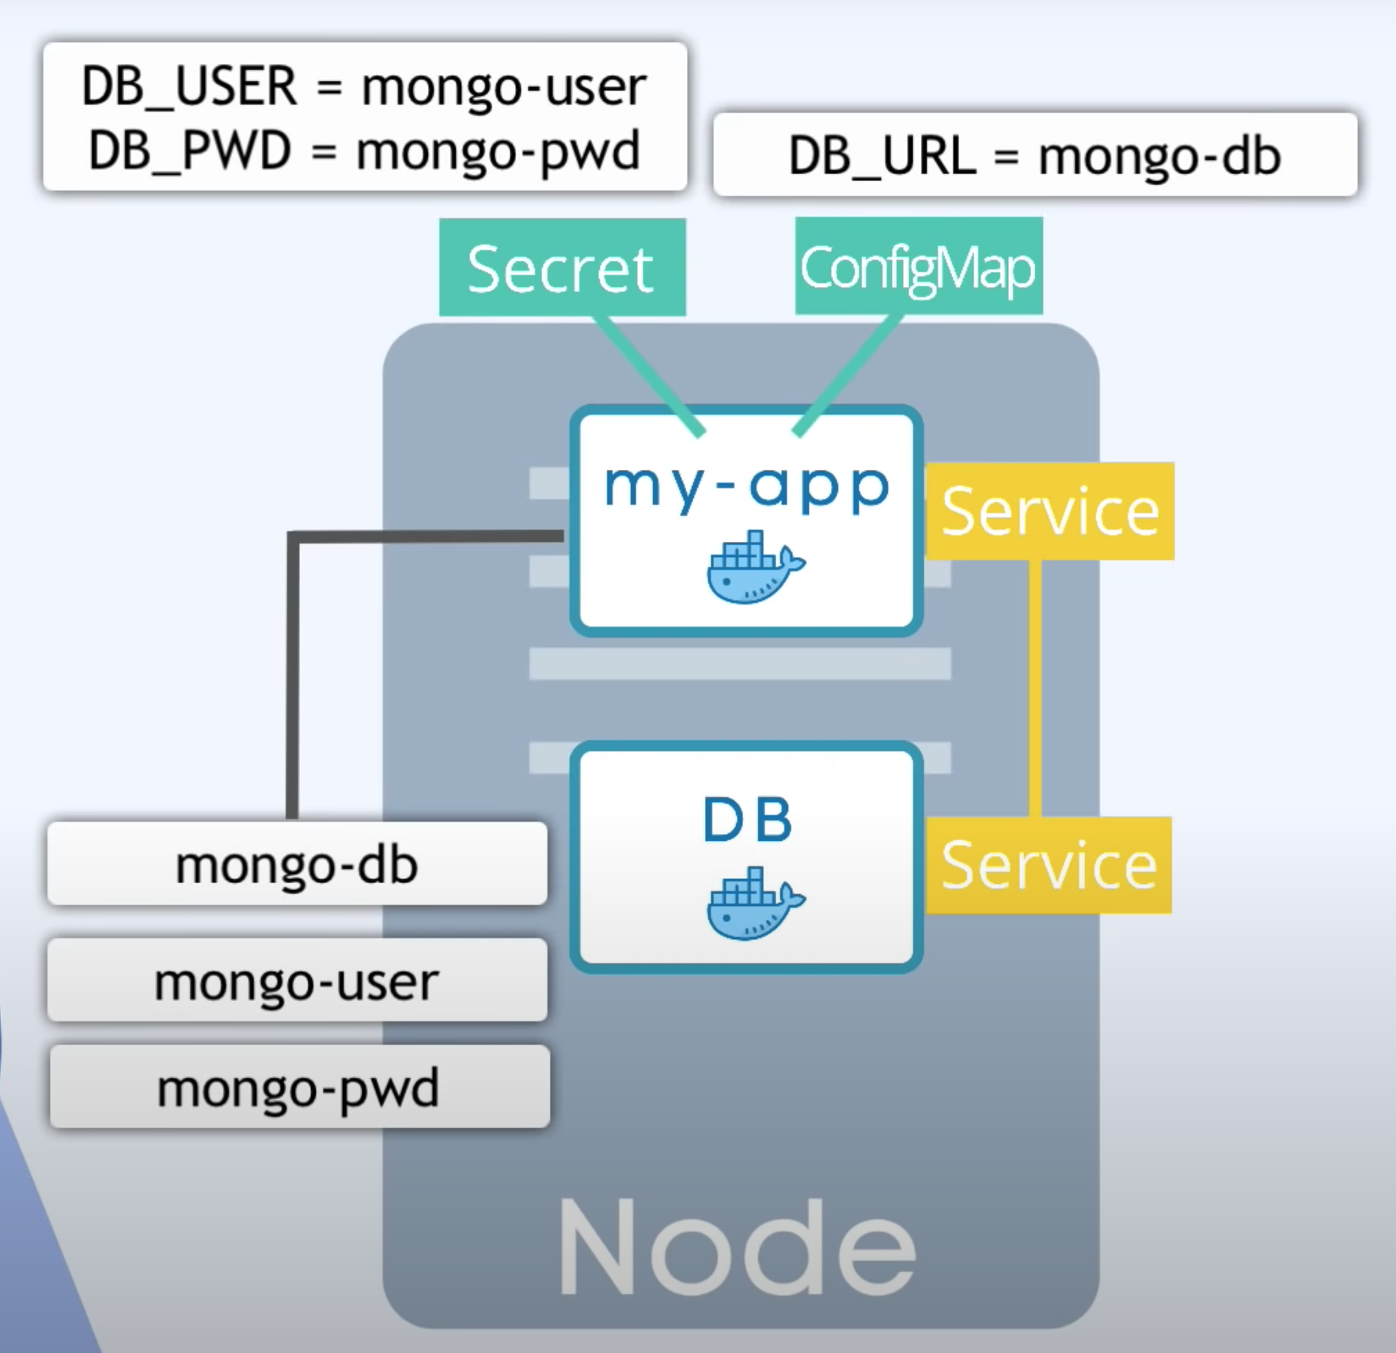
CONFIGMAP & SECRET
CONFIGMAP
Lưu những cấu hình bên ngoài app
SECRET
Được sử dụng để lưu trữ dữ liệu bí mật (secret data)

Slide 18
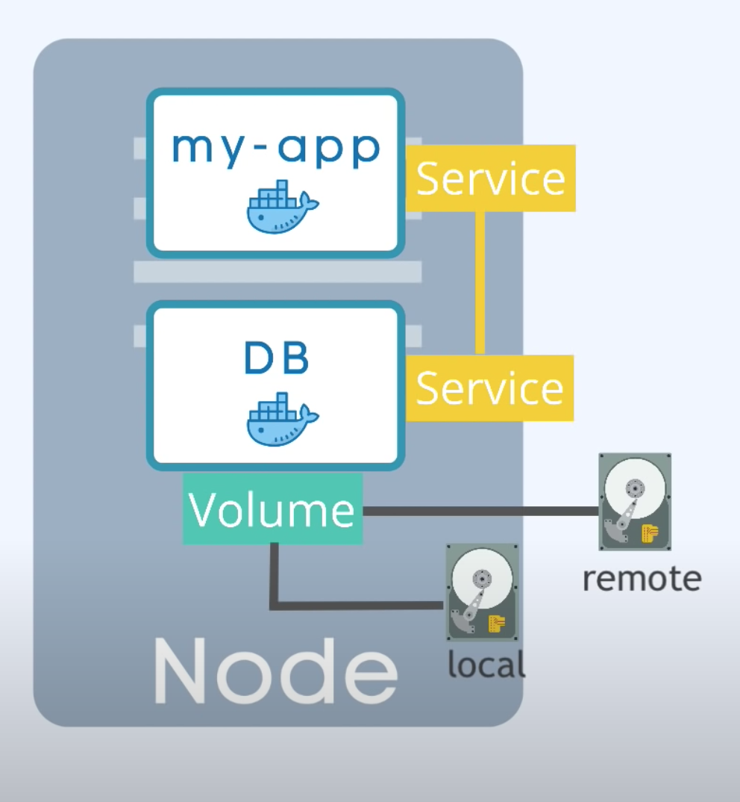
VOLUME
VOLUME
Lưu dữ liệu trên local
Hoặc remote, ngoài k8s cluster
Kubernetes không quản lý những dữ liệu bền bỉ (persistance)

Slide 19
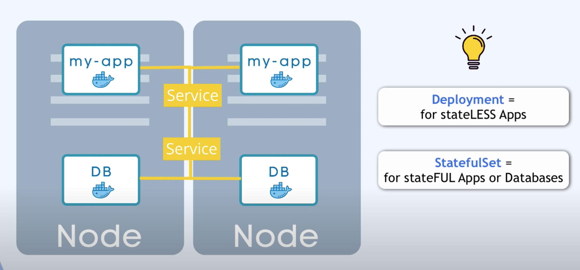
DEPLOYMENT & STATEFULSET
DEPLOYMENT
Blueprint for “my-app” Pods
Tạo những môi trường
Những Pod trừ tượng
Kubernetes không quản lý những dữ liệu bền bỉ (persistance)

Slide 20
THANKS!
Any questions?
NotFound Team

